Slide 1
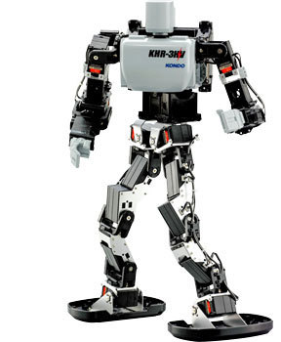
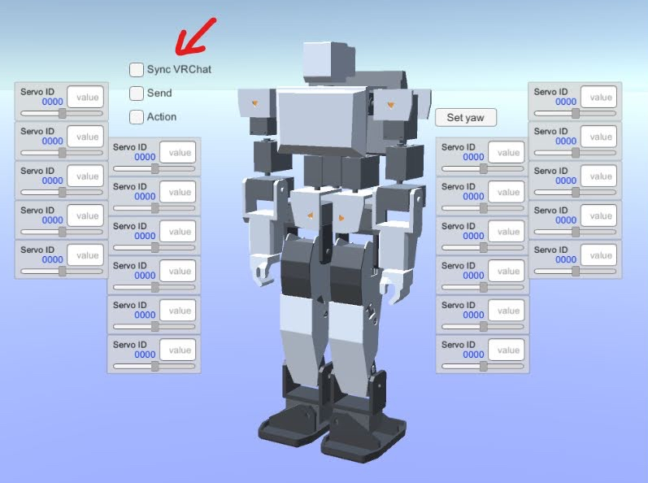
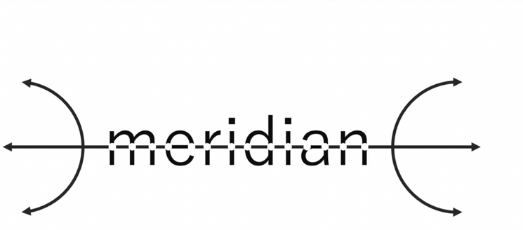
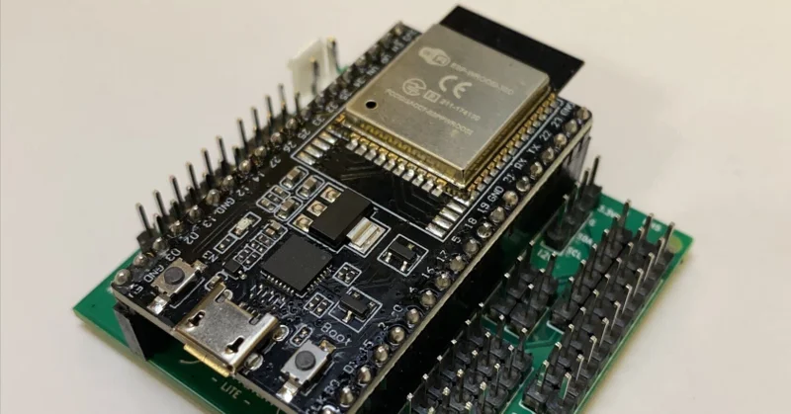
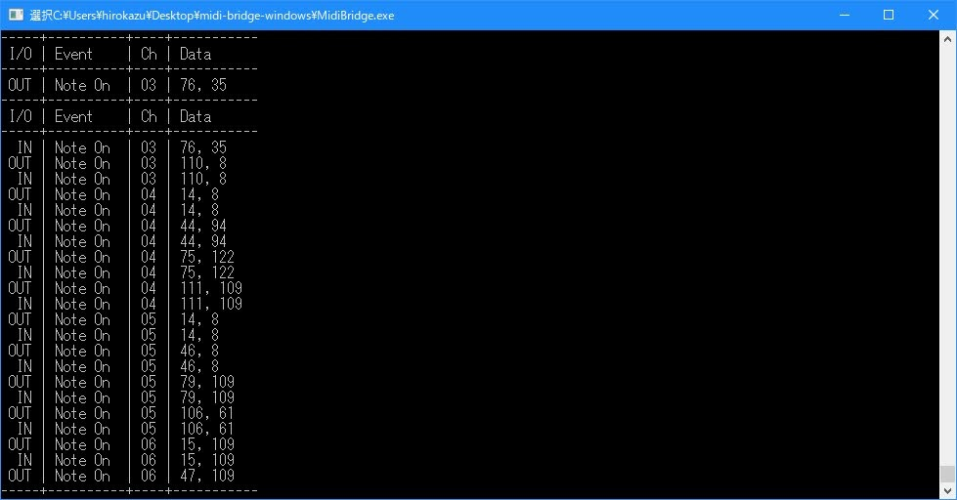
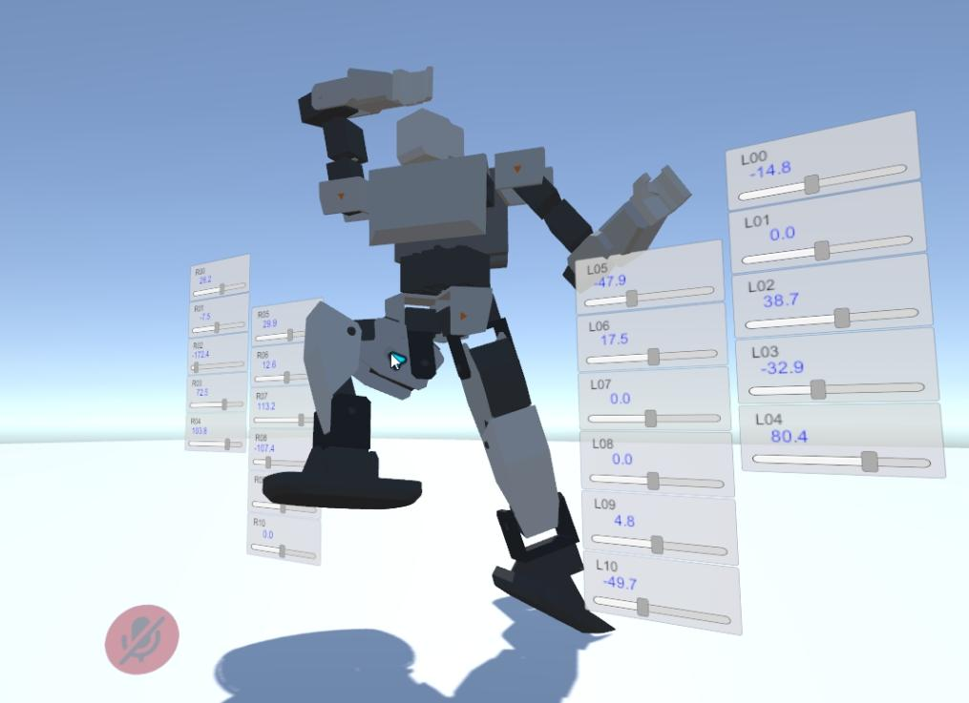

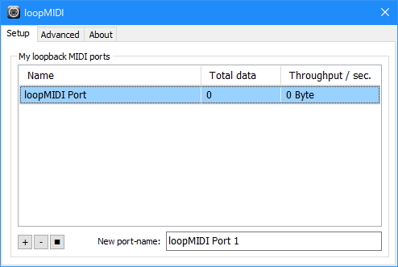
※ 本リポジトリ Meridian_unity_demo_win の内容
KHR-3
Meridian Unity UI (改
① Sliderの値をMIDIに変換
Meridian -> MIDI プロトコル
unity-midi-bridge Asset
midi-bridge-windows
meridian
midi-bridge
MIDI
VRChat
他プレイヤーと同期
仮想MIDIドライバ loop MIDI
MIDI
② MIDIをSliderに変換
Sliderからtransformを計算
Sliderの値をプレイヤー間で同期

